Slide 1
2021 유니티 특강
1. 버프와 디버프

Slide 2
목차
1. 단순한 버프
2. 객체지향과 인터페이스
3. 버프 시스템과 버프
4. 구현하기

Slide 3
1. 단순한 버프
방향키를 누르면 1초에 1칸 만큼 움직임
속도 버프를 받는다면 속도가 100% 증가함

Slide 4
1. 단순한 버프
방향키를 누르면 1초에 1칸 만큼 움직임
public class SimpleBuff : MonoBehaviour
{
void Update()
{
float displacement = 1 * Time.deltaTime;
if (Input.GetKey(KeyCode.RightArrow))
transform.Translate(displacement, 0, 0);
if (Input.GetKey(KeyCode.LeftArrow))
transform.Translate(-displacement, 0, 0);
if (Input.GetKey(KeyCode.UpArrow))
transform.Translate(0, displacement, 0);
if (Input.GetKey(KeyCode.DownArrow))
transform.Translate(0, -displacement, 0);
}
}

Slide 5
1. 단순한 버프
속도 버프를 받는다면 속도가 100% 증가함
public class SimpleBuff : MonoBehaviour
{
public bool speed = false;
void Update()
{
float displacement = 1 * Time.deltaTime;
if (speed)
displacement *= 2;
if (Input.GetKey(KeyCode.RightArrow))
transform.Translate(displacement, 0, 0);
if (Input.GetKey(KeyCode.LeftArrow))
transform.Translate(-displacement, 0, 0);
if (Input.GetKey(KeyCode.UpArrow))
transform.Translate(0, displacement, 0);
if (Input.GetKey(KeyCode.DownArrow))
transform.Translate(0, -displacement, 0);
}
}

Slide 6
1. 단순한 버프
IF
속도 버프를 여러 종류의 캐릭터가 받는다면? (플레이어 뿐만 아니라 적까지도)
속도 버프가 한 종류가 아니라면?
속도 버프 코드를 다른 게임에서도 사용하길 원한다면?

Slide 7
1. 단순한 버프
아까와 같이 단순한 코드로 작성한다면
속도 버프를 여러 종류의 캐릭터가 받는다면? (플레이어 뿐만 아니라 적까지도)
→ 동일한 (혹은 비슷한) 코드를 모든 캐릭터마다 작성해야 함
버프를 거는 코드 역시 캐릭터마다 다르게 작성해야 함
속도 버프가 한 종류가 아니라면?
→ 비슷한 코드를 버프의 종류 만큼 작성해야 함
속도 버프 코드를 다른 게임에서도 사용하길 원한다면?
→ 게임이 커진다면 불가능

Slide 8
1. 단순한 버프
속도 버프를 여러 종류의 캐릭터가 받는다면? (플레이어 뿐만 아니라 적까지도)
속도 버프가 한 종류가 아니라면?
속도 버프 코드를 다른 게임에서도 사용하길 원한다면?
좀 더 스마트하게 작성해보자!

Slide 9



2. 객체지향과 인터페이스
객체지향
모든 것은 객체이다
플레이어 (객체)
좀비 (객체)
다이아몬드 곡괭이 (객체)

Slide 10
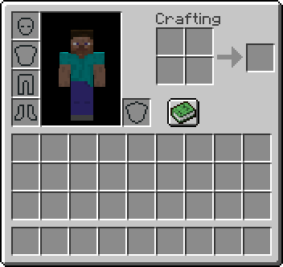


2. 객체지향과 인터페이스
객체지향
모든 것은 객체이다
체력 (객체)
인벤토리 UI (객체)
성급함 버프 (객체)

Slide 11


2. 객체지향과 인터페이스
객체지향
모든 것은 객체이다
먹을 수 있는 것 (객체)
살아있는 것 (객체)

Slide 12
2. 객체지향과 인터페이스
객체지향
모든 것은 객체이다

Slide 13
2. 객체지향과 인터페이스
<살아있는 것> 은 <먹을 수 있는 것> 을 먹을 수 있다

Slide 14
2. 객체지향과 인터페이스
<살아있는 것> 은 <먹을 수 있는 것> 을 먹을 수 있다
관심사는 <살아있는 것> 과 <먹을 수 있는 것> 의 관계일 뿐
어떻게 먹는지, 먹으면 어떻게 되는지, 살아있는 것에는 무엇이 있는지 등
다른 것에는 관심이 없음

Slide 15
2. 객체지향과 인터페이스
먹을 수 있는 것 (객체)
살아있는 것 (객체)
서로의 관계를 정의하기 위한 객체 = 인터페이스

Slide 16
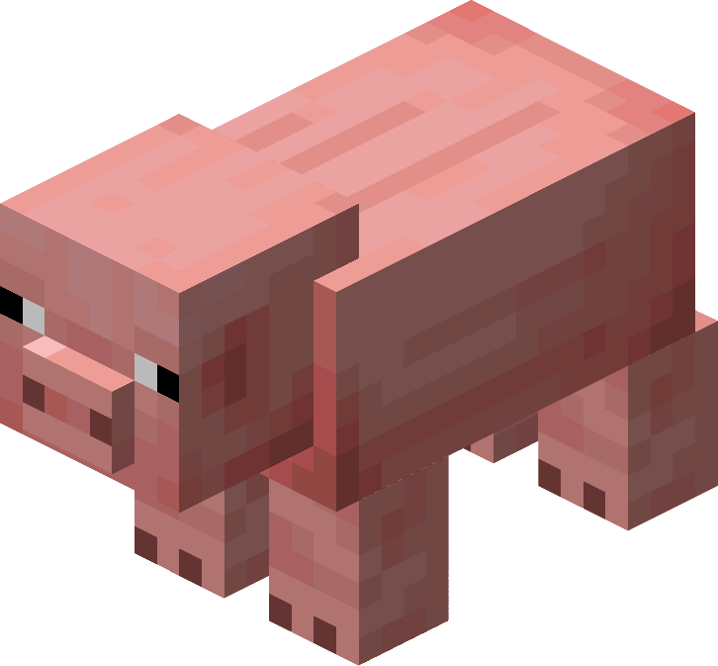
2. 객체지향과 인터페이스
포유류 (상위 클래스)
상속
살아있는 것 (인터페이스)
움직일 수 있는 것 (인터페이스)
탈 수 있는 것 (인터페이스)
구현
돼지 객체

Slide 17
3. 버프 시스템과 버프
버프를 받을 수 있는 것
버프
속도를 올리는 버프

Slide 18
3. 버프 시스템과 버프
버프를 받을 수 있는 것
(컴포넌트로 만듬)
버프
(버프들의 최상위 인터페이스)
속도를 올리는 버프
(인터페이스)

Slide 19
3. 버프 시스템과 버프
방향키를 누르면 1초에 1칸 만큼 움직임
속도 버프를 받는다면 속도가 100% 증가함
캐릭터

Slide 20
3. 버프 시스템과 버프
<이동하기> 에서 이동을 구현함
이 때 <버프를 받을 수 있는 것> 에서 버프를 받아올 수 있는데
<속도를 올리는 버프> 들로부터 속도의 증가량을 구해옴
캐릭터
버프를 받을 수 있는 것 (컴포넌트)
이동하기 (컴포넌트)

Slide 21
3. 버프 시스템과 버프
<버프를 받을 수 있는 것> 에는 버프들을 담을 리스트 변수
버프들로부터 속도의 증가량을 구하는 함수
정확히 어떻게 구하는지는 관심 없음
버프를 받을 수 있는 것

Slide 22
3. 버프 시스템과 버프
속도의 증가량을 구할 수 있다. 만 선언해줌
어떻게 구하는지는 인터페이스를 구현하는 객체에서 작성함
왜냐? 인터페이스는 관계만을 정의하는 용도이기 때문
속도를 올리는 버프

Slide 23
4. 구현하기
직접 만들어봅시다
유니티를 켜주세요!

Slide 24
끝
1. 버프와 디버프

